Slide 1
Музичка култура
27.03.2020.
II разред
Музичка култура
27.03.2020.

Slide 2
Добро дошли на час музичке културе!
Молим вас да припремите свој уџбеник, свеску али и перницу.
За овај час ће вам бити потребни звучници, како бисте могли да слушате песму.
Данас ћемо учити песму „Ми идемо преко поља“

Slide 3
Пре него што пустиш ову песму, замоли оне око тебе да буду тихи како би могао лепо да чујеш. Такође, слушај и прати пажљиво. Уживај!
Кликни да послушаш!

Slide 4
Надам се да сте пажљиво слушали.
Сада ћемо заједно да је учимо. Ваш задатак је да пажљиво слушате моје инструкције. Прво ћу певати ја, а затим ћу вам рећи када ћете да певате ви.
Слушајте пажљиво! ☺
Кликни овде да пустиш!

Slide 5
Одлично! ☺
Отворите уџбеник на страни 54. На њој видећете текст песме „Ми идемо преко поља“ који треба пажљиво да прочитате.
Сада имамо нови задатак. Када кликнете на овај звучник чућете само мелодију песме, коју сам одсвирала на хармоници. Сада треба ви сами да отпевате целу песму, односно свих 6 строфа.
Кликни овде да пустиш.

Slide 6
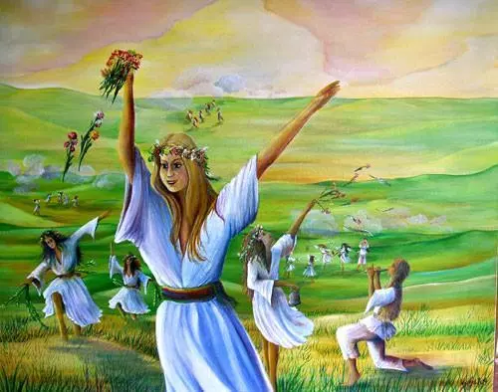
Браво! ☺ Песму можеш да пустиш и више пута како би што боље научио/научила.
„Ми идемо преко поља“ је додолска песма. Ове песме певају младе девојке које називамо додоле или додолске девојке.
Додоле су ове песме певале у периоду
суша(када нема кише) како би дозвале
кишу.

Slide 7
Песма „Ми идемо преко поља“ почиње тоном ми. Погледај у књизи како је представљен тон ми?
Којом бојом је обележен тон ми?
Обрати пажњу на запис песме.
Пусти поново песму, прати симболе, уочи њихов положај и дужину трајања.
За домаћи задатак научите песму „Ми идемо преко поља“ напамет.

Slide 8
Хвала на пажњи! ☺
Ивана Милинковић

